Slide 1
Gestion des Nappes profondes de Gironde
Rappel des enjeux, chemin parcouru et défis à relever
Commission locale de l'eau
15 février 2021

Slide 2
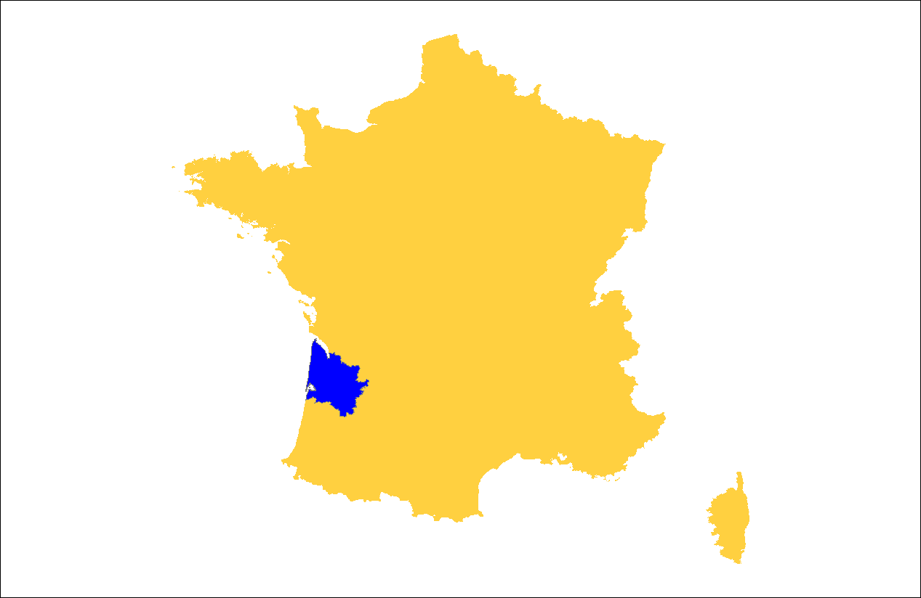
Le périmètre du
SAGE Nappes profondes de Gironde
Territoire : 10 000 Km²
Population 2018 : 1 602 000 habitants
Croissance démographique : +1,3% par an
Prélevé pour l'AEP : 120 000 000 m³/an
dont 98% d'eau souterraine
et 75 % d'eau issue de nappes captives

Slide 3
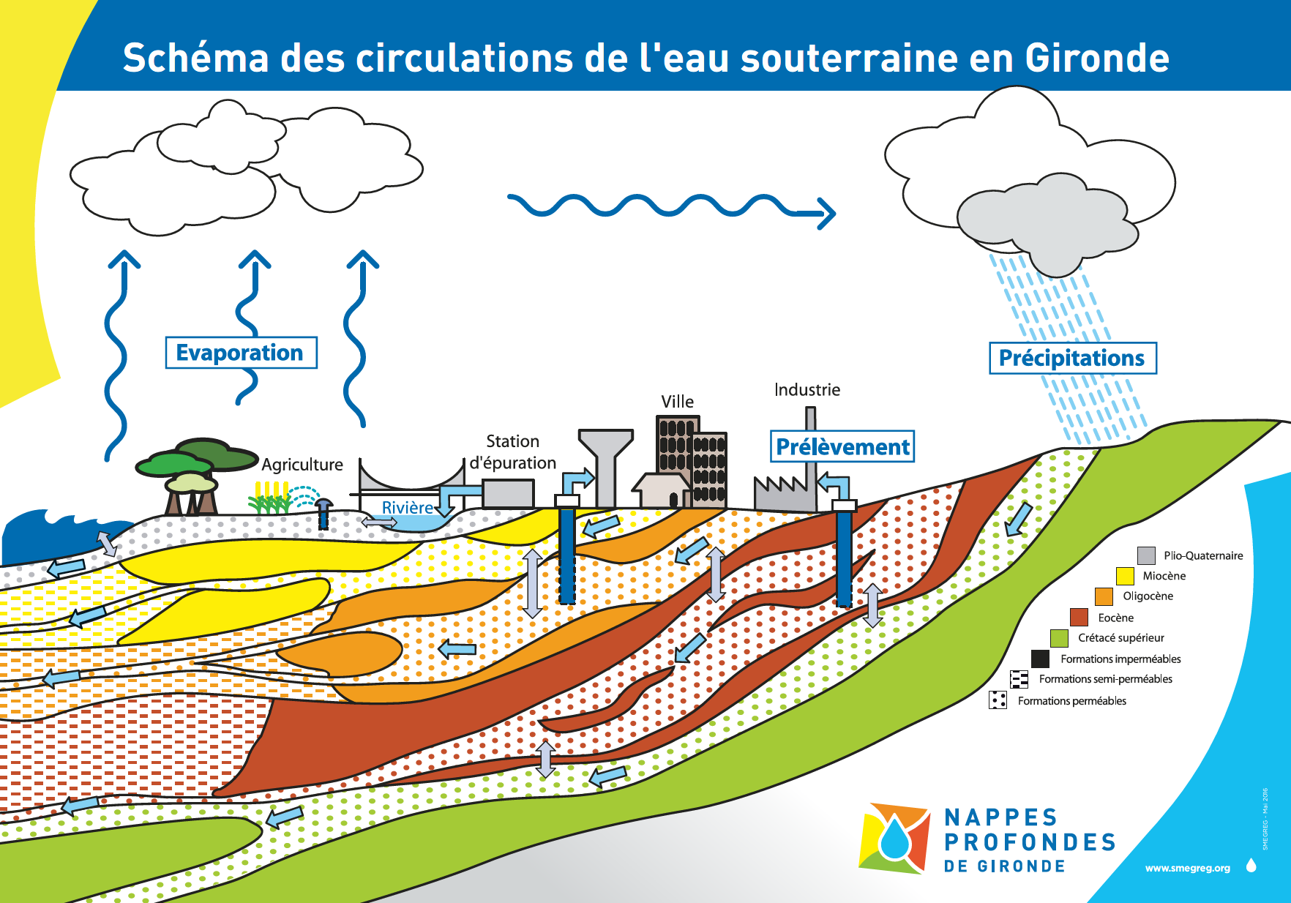
Les ressources en eau du département de la Gironde

Slide 4
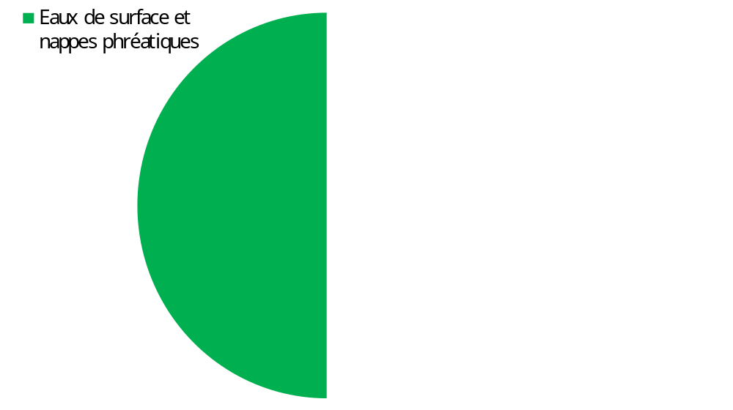
Qui prélève et pour quel usage ?
Nappes profondes non
Nappes profondes non
Nappes profondes non
déficitaires
déficitaires
déficitaires
AEP 47%
Agriculture 47 %
AEP 47%
Agriculture 47 %
AEP 47%
Agriculture 47 %
AEP 47%
Agriculture 47 %
AEP 47%
Agriculture 47 %
AEP 47%
Agriculture 47 %
AEP 47%
Agriculture 47 %
Nappes profondes à
Nappes profondes à
l'équilibre
l'équilibre
Nappes profondes
AEP 3%
Industrie 27%
Agriculture 70%
déficitaires
AEP 93%
AEP 93%
AEP 93%
AEP 93%
AEP 93%
AEP 93%
AEP 92%
AEP 92%
AEP 92%
AEP 92%
AEP 92%
Origine et usages des 320 Mm³ prélevés chaque année en Gironde

Slide 5








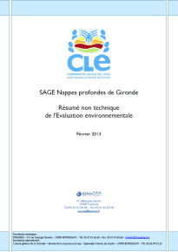

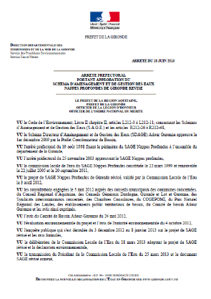
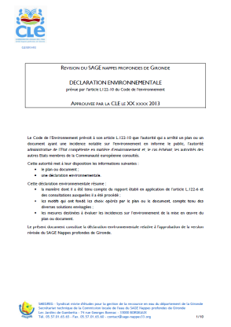

La CLE = le SAGE Nappes profondes de Gironde
Version révisée - Arrêté préfectoral le 18 juin 2013
Etat des lieux ressources (sept. 2010)
Etat des lieux mise en œuvre (sept. 2010)
Analyse économique (juil. 2011)
Tendances et scénarios (nov. 2011)
Orientations de gestion (mars 2012)
Évaluation environnementale
PAGD tome 1 et 2 et Règlement
Arrêté préfectoral et
Déclaration environnementale
Le SMEGREG assure le secrétariat technique de la CLE

Slide 6




Les orientations de gestion
du SAGE Nappes profondes de Gironde
2003 2013
Le SAGE :
à grande échelle sur tout son périmètre :
  subdivise le territoire en 5 zones
  définit des unités de gestion (UG) = croisement nappe et zone
  arrête un volume maximum prélevable pour chaque UG
à l'échelle locale :
  identifie des risques ou des enjeux
  peux fixer des règles de gestion en niveaux
6

Slide 7
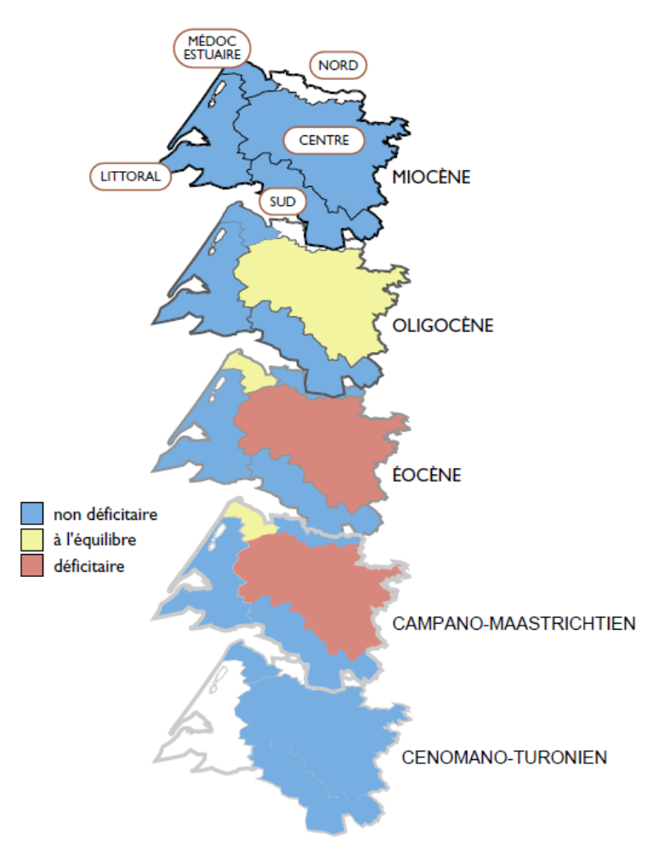
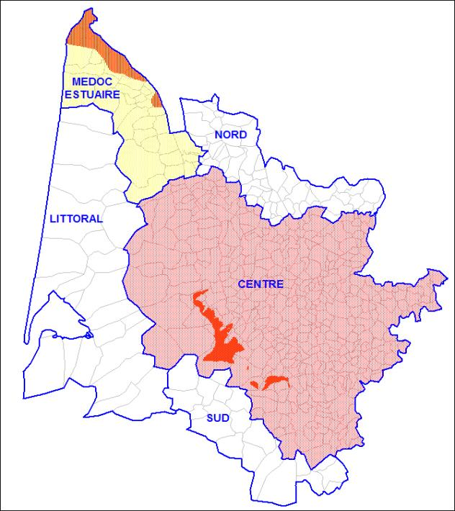
Les constats du SAGE Nappes profondes
Des bilans déséquilibrés à grande échelle,
des risques locaux
Risque de salinisation
Éocène inférieur à moyen
Risque de dénoyage Oligocène
et des enjeux avals encore à préciser…

Slide 8
Un situation préoccupante…
mais pas dramatique
Nappes profondes non
Nappes profondes non
75% de l'eau potable provient de ressources :
en limite de surexploitation
ou surexploitées
Nappes profondes non
déficitaires
déficitaires
déficitaires
AEP 47%
Agriculture 47 %
AEP 47%
Agriculture 47 %
AEP 47%
Agriculture 47 %
AEP 47%
Agriculture 47 %
AEP 47%
Agriculture 47 %
AEP 47%
Agriculture 47 %
AEP 47%
Agriculture 47 %
Nappes profondes à
Nappes profondes à
l'équilibre
l'équilibre
L'enjeu de la gestion des nappes : pérenniser un mode d'approvisionnement en eau potable qui garantit à moindre coût
une très grande sécurité sanitaire.
Nappes profondes
AEP 3%
Industrie 27%
Agriculture 70%
déficitaires
L'eau potable représente plus de 92% des prélèvements dans les nappes en limite de surexploitation ou surexploitées.
AEP 93%
AEP 93%
AEP 93%
AEP 93%
AEP 93%
AEP 93%
AEP 92%
AEP 92%
AEP 92%
AEP 92%
AEP 92%
Prélevable dans les nappes profondes : plus de 220 000 000 m³/an
Nous ne manquons pas d'eau de qualité…
nous exploitons mal nos ressources !

Slide 9
Les orientations de gestion
du SAGE Nappes profondes de Gironde
Pour réduire les prélèvements dans les nappes et garantir ou restaurer le bon état de ces ressources, une stratégie :
  priorité à l'optimisation des usages (économies d'eau et maîtrise des consommations) pour toutes les nappes,
  complétée pour les nappes surexploitées par des substitutions de ressource,
  un préalable aux substitutions : un encadrement réglementaire adapté avec la révision des autorisations de prélèvement.
9

Slide 10
SAGE Nappes profondes :
Focus sur l'Eocène centre (2003)
Autorisations autres usages ???
Cumul des autorisations par forage
pour l'eau potable 107 Mm³/an
Moyens prévus par le SAGE
Révision par l'Etat des autorisations de prélèvement avec introduction d'un maximum prélevable par service
  60,2 Mm³/an en 2020
Volume prélevé 2018 44,7 Mm³/an
2. Economies d'eau et de maîtrise des consommations
+
-
Volume maximum prélevable
soit 38,3 Mm³/an
3. Substitutions de ressource
L'effet cumulé des économies d'eau et des substitutions doit permettre d'atteindre les objectifs du SAGE.
10

Slide 11
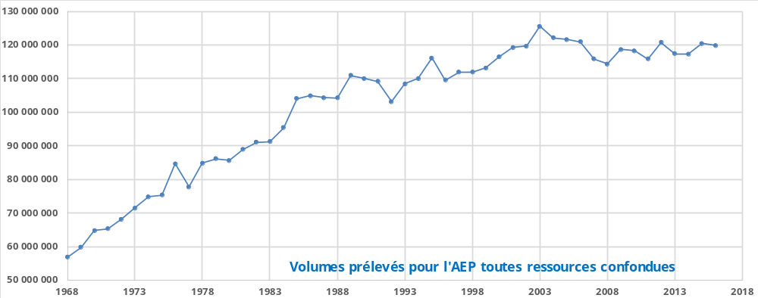
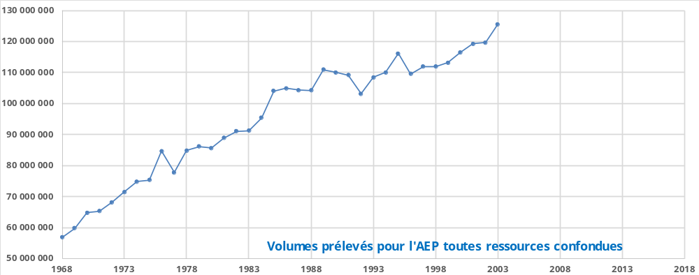
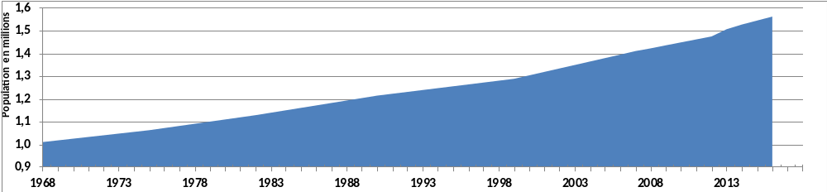
Politique d'économies d'eau
Evaluation continue
+ 220 000 habitants
Volume prélevé pour AEP
Coûts évités (investissement) :
#50 M€
Population

Slide 12
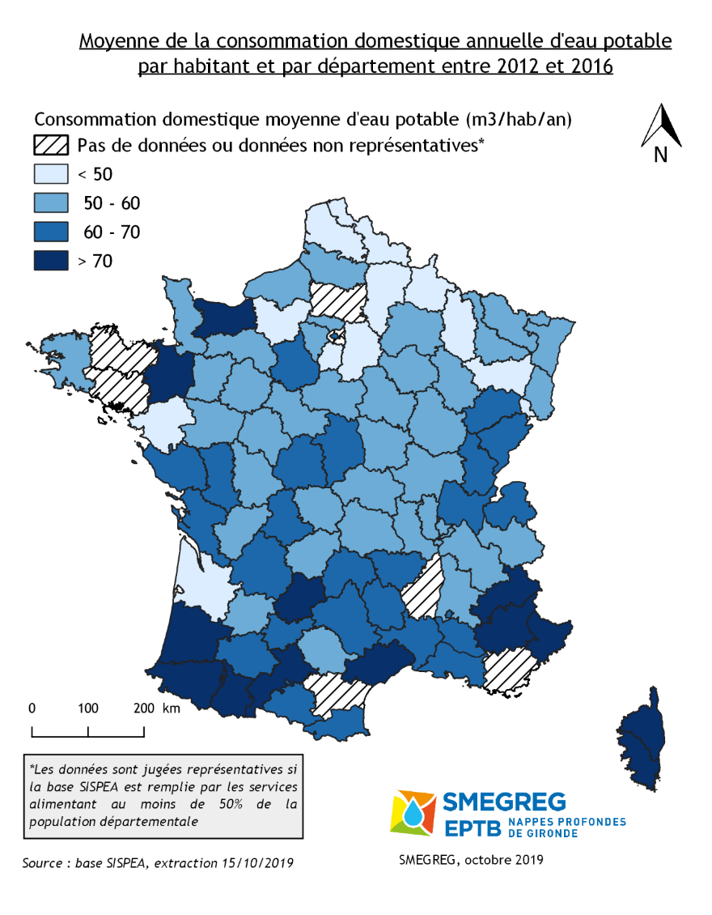
Politique d'économies d'eau : résultats en relatif
(en consommation par habitant)

Slide 13
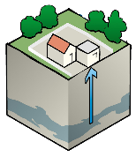
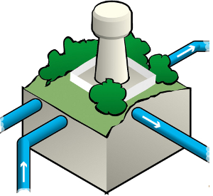


Les substitution : substituer, c'est quoi ?
Situation initiale :
Captage
Volume prélevé
Réseau
Abonné
€/m³
UG déficitaire
ou zone à risque
13

Slide 14
Les substitution : substituer, c'est quoi ?
Situation après :
Captage
Volume prélevé
Réseau
Abonné
Volume substitué
Nouveau captage
Non déficitaire
ou hors SAGE
14

Slide 15

Les substitution : substituer, quelles conséquences ?
Situation après :
Captage
Volume prélevé
Réseau
Abonné
€/m³
Volume substitué
Nouveau captage
15

Slide 16

Substitution : projets de portée locale ou mutualisables et structurants ?
Petits ou grands projets, quelles possibilités :
comme pour les économies d'eau, demander un effort à tous les services d'eau potable,
concentrer les moyens sur quelques solutions économiquement performantes ?
ou
et
16

Slide 17
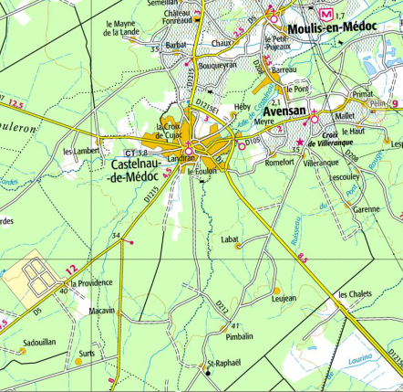
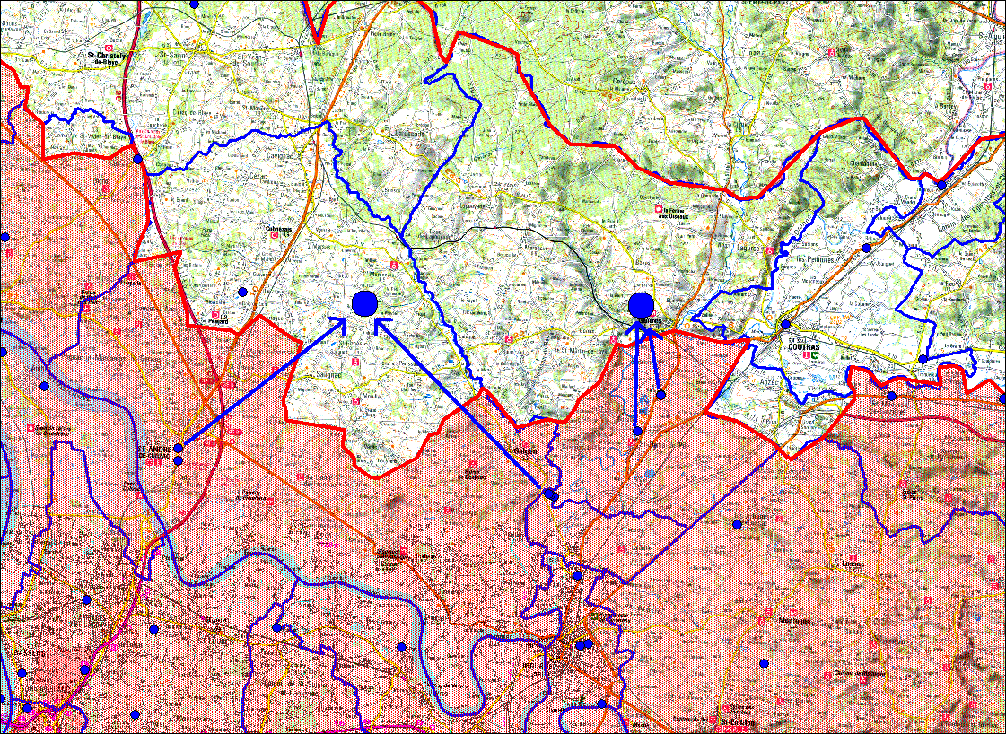
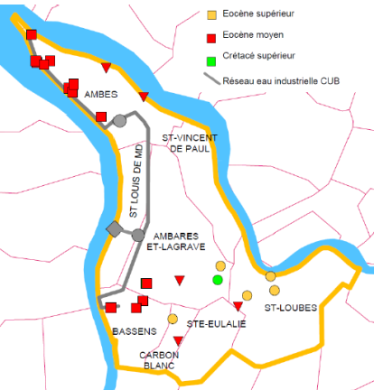
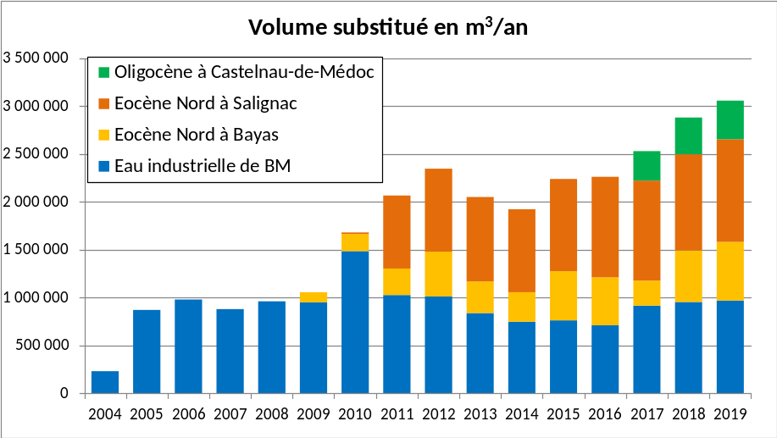
Les substitutions opérationnelles

Slide 18
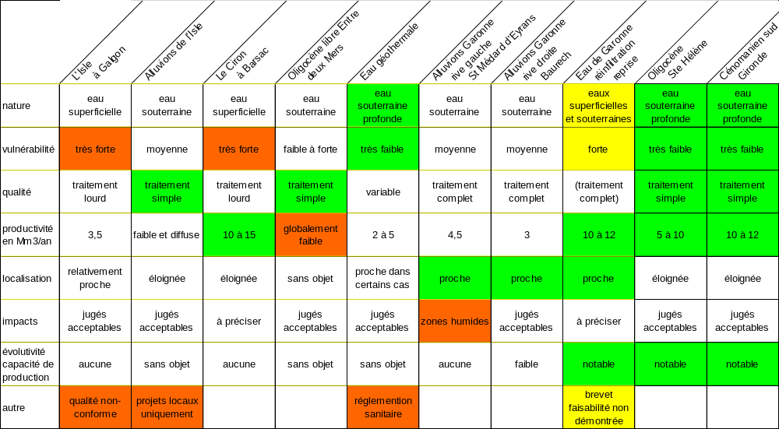
Quelles ressources pour des substitutions structurantes ?
18

Slide 19
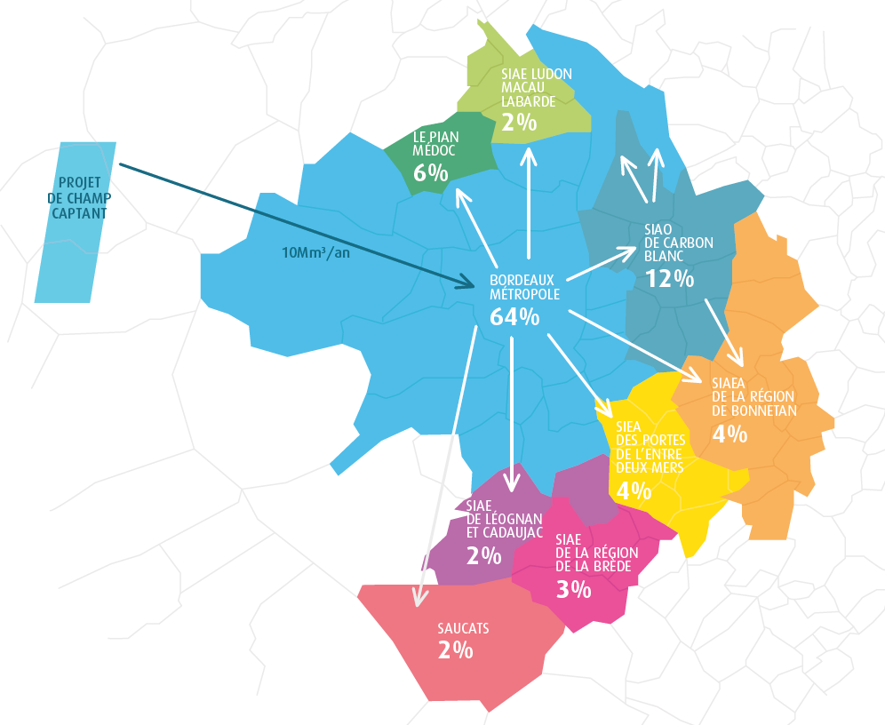



Le projet de champ captant des landes du Médoc
Maîtrise d’ouvrage : Bordeaux Métropole
Volume : 10 millions de m³/an
(#10% des volumes annuels prélevés à l’échelle du Département)
Portée du projet :
9 services d’eau desservis à partir du réseau métropolitain
libération des volumes prélevables dans l’Eocène pour les autres services d’eau du département

Slide 20



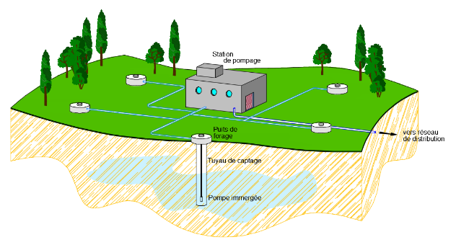
Le projet de champ captant des landes du Médoc
  Travaux envisagés
  Un champ captant de 14 forages
  Une canalisation d’adduction d’environ 20 km
  Une station de pompage, des réserves associées et une station de traitement d’eau potable
  Modification du système d’alimentation en eau potable de Bordeaux Métropole
  Des interconnexions et des installations connexes avec les services d’eau alimentés par la substitution
Avancement des études
  2019–2022 : Instrumentation du milieu superficiel
    Etat initial de référence du réseau hydraulique du secteur
  2020-2021 : Etudes environnementales
    Etat initial, étude d’impact
  2020–2021 : Etudes de maîtrises d’œuvre
  Etudes préliminaires, avant-projets
  2021 : Concertation préalable
    Associer le public à l’élaboration du projet, élargir le débat à toutes les parties prenantes
    Tisser des liens avec les acteurs locaux
T1 2022 : Dossier de demande d’autorisation environnementale

Slide 21
Le projet de champ captant des landes du Médoc
Planning
2019 |  |  |  | 2020 |  |  |  | 2021 |  |  |  | 2022 |  |  |  | 2023 |  |  |  | 2024
INSTRUMENTATION DU MILIEU HYDROGRAPHIQUE
ETUDES ENVIRONNEMENTALES
ETUDES MOE
CONCERTATION PREALABLE
INSTRUCTION REGLEMENTAIRE
TRAVAUX
CONTRAT DE SUBSTITUTION
Mise en service
SIGNATURE DES CONVENTIONS ACHAT-VENTE D’EAU
ACQUISITIONS FONCIERES

Slide 22
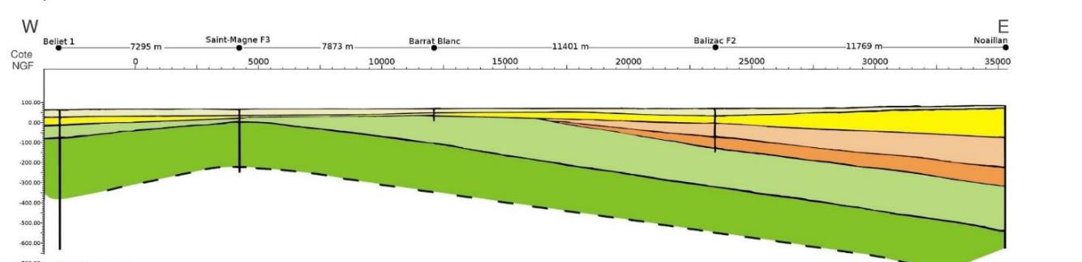
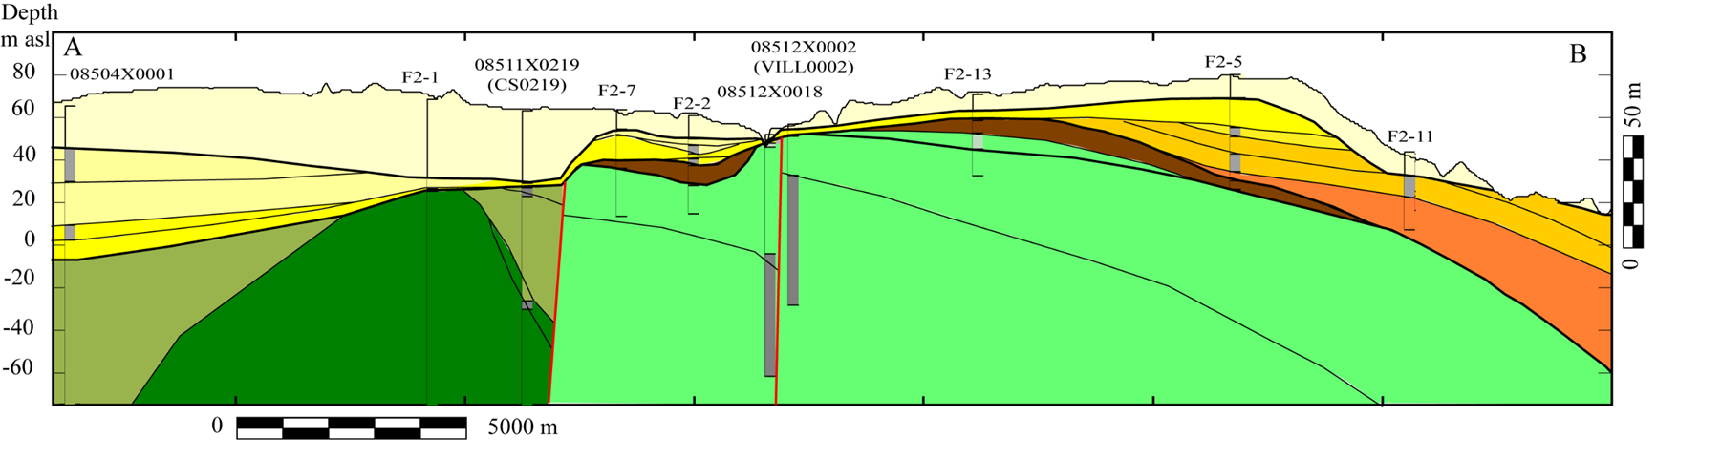
Cénomanien du sud Gironde
    2004-2008 : 1ère phase d'investigations hydrogéologiques
    2017-2020 : 2ème phase d'investigations hydrogéologiques
    2021 : poursuite sur le volet modélisation hydrogéologique (BRGM) :
      consolidation des connaissances dans un modèle géologique
      construction d'un modèle hydrogéologique conceptuel
    2022 : tests de scénarios de valorisation optimisés
22

Slide 23
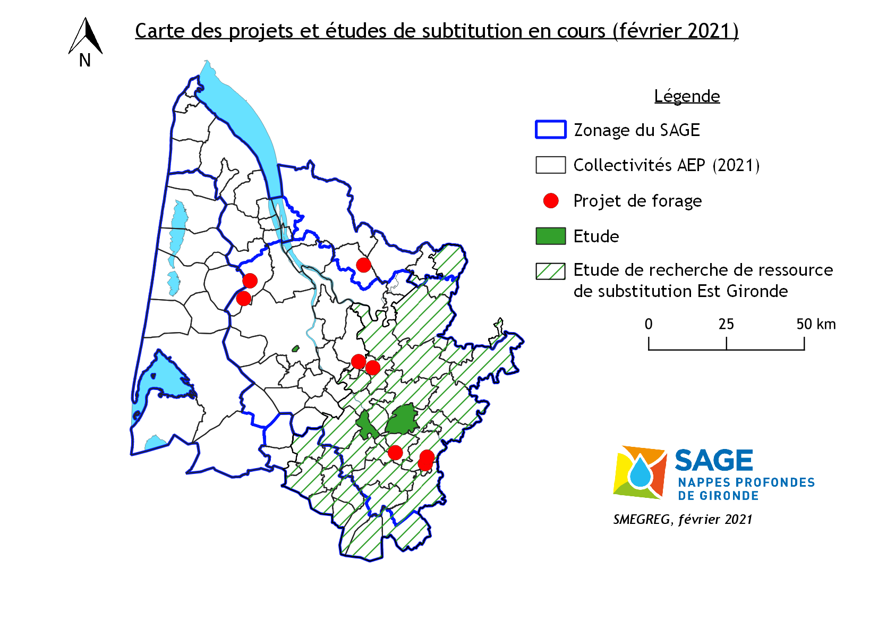
Les autres études et projets en cours
(pour substitution de ressource pour l'AEP)
Etude Barsac-Toulenne
Etude ressources Est Gironde
Etude Caudrot
F. de Marcennais Eoc. nord
F. de Macavin Oli. centre
F. de Salaunes Oli. centre
Etude SIGDU
F. de Targon Oligo. hors UG
F. de Créon Oligo. hors UG
F. d'Aillas Oli. centre (x 2)
F. de Castets en D. Oli. centre
23

Slide 24
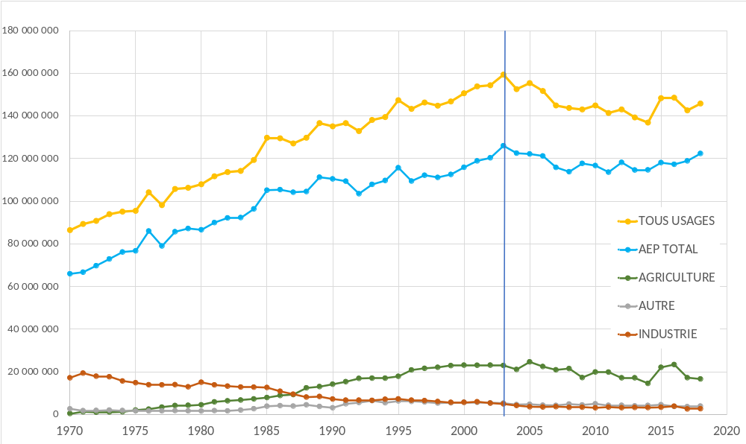
En bilan, évolution de la pression sur les nappes profondes de Gironde
Evolution des volumes prélevés dans les nappes profondes
24

Slide 25
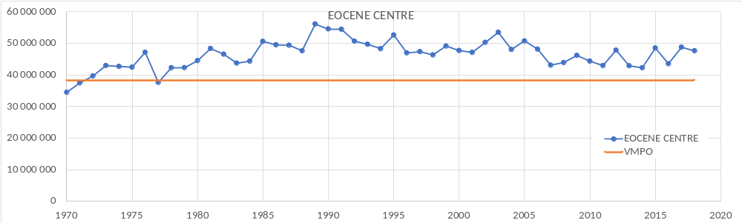
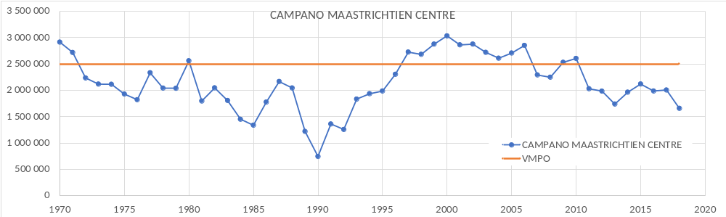
En bilan, évolution de la pression sur les nappes profondes de Gironde
Evolution des prélèvements dans les unités de gestion déficitaires
25

Slide 26
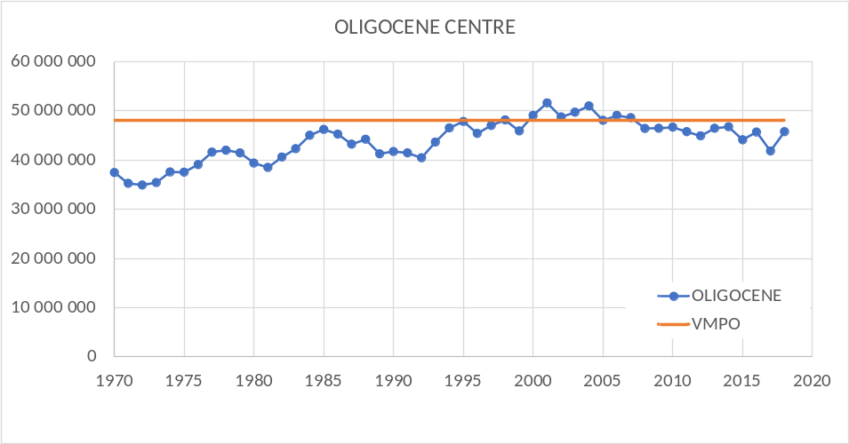
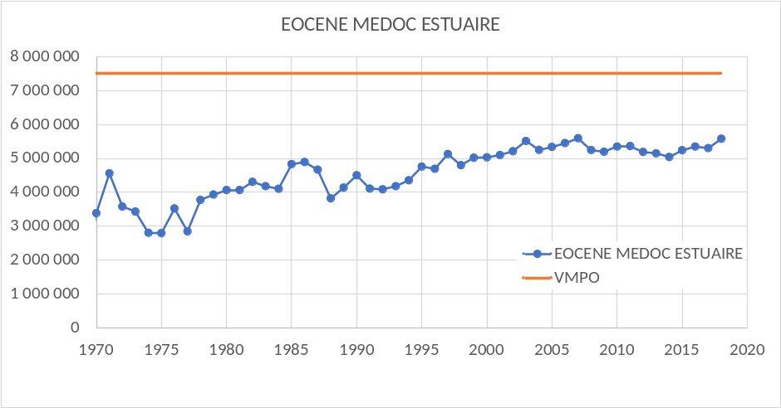
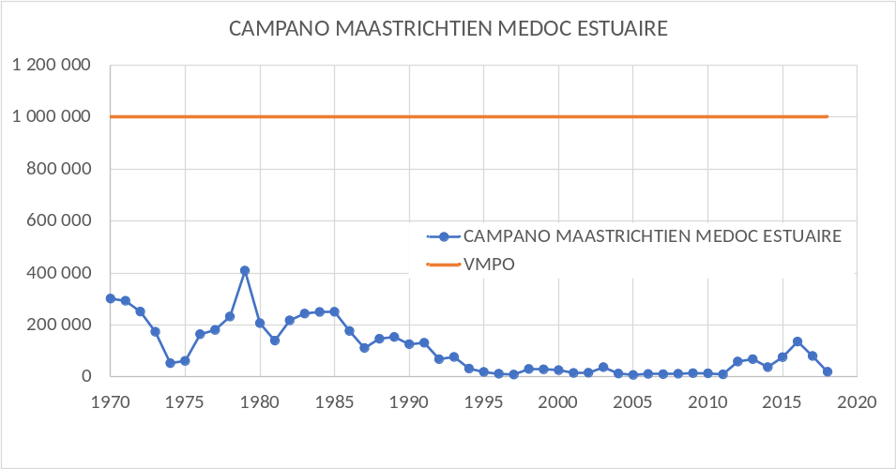
En bilan, évolution de la pression sur les nappes profondes de Gironde
Evolution des prélèvements dans les unités de gestion à l'équilibre
26

Slide 27
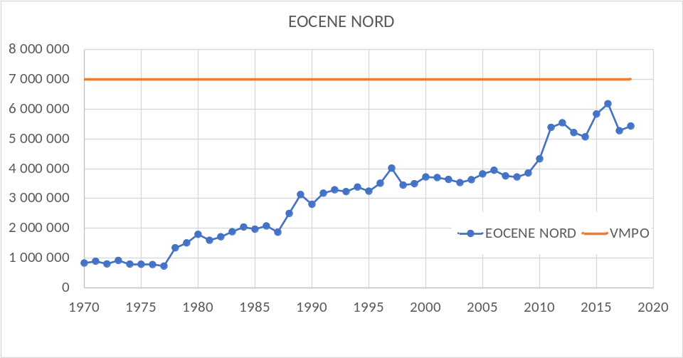
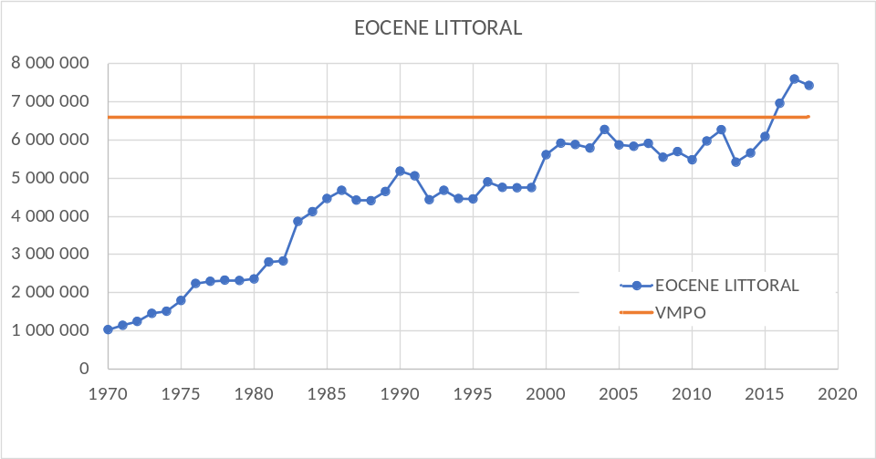
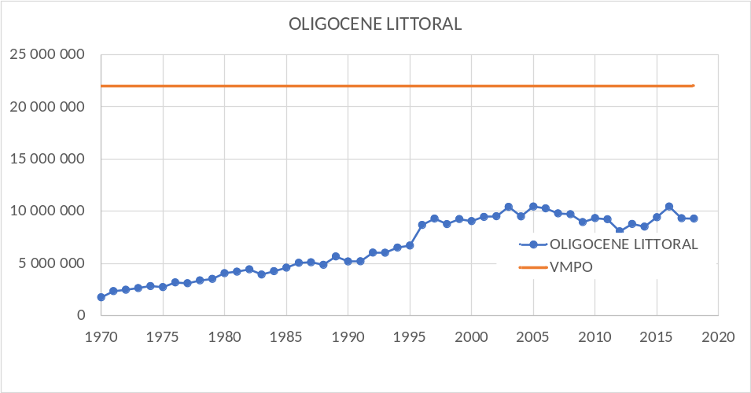
En bilan, évolution de la pression sur les nappes profondes de Gironde
Evolution des prélèvements dans certaines UG non déficitaires
27

Slide 28
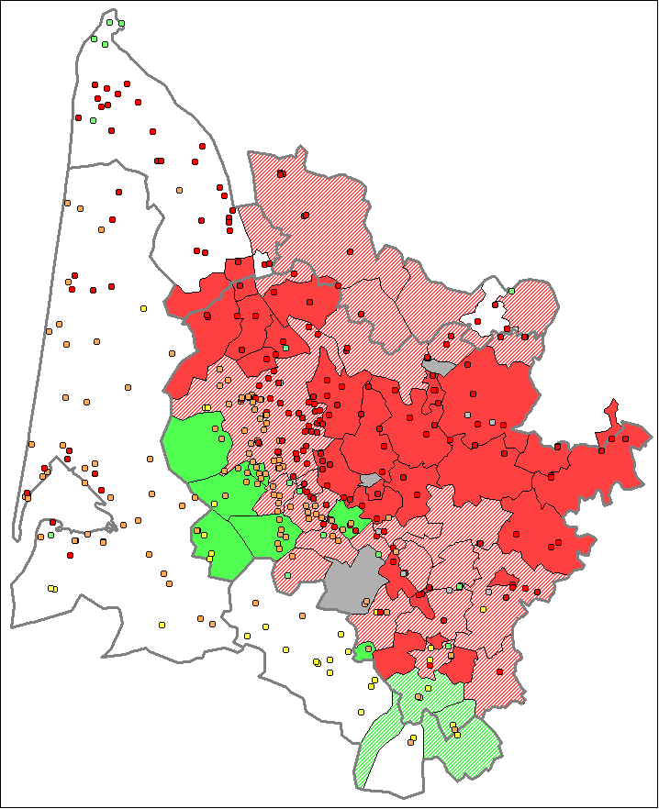
Les défis de la gestion des nappes profondes de Gironde
Des territoires sans alternative économiquement acceptable aux nappes surexploitées
=>
d'autres territoires devront substituer au-delà de leur responsabilité dans la surexploitation
Les besoins en ressources :
substitution 20 millions de m³/an
besoins nouveaux : ?? millions
28

Slide 29
Les défis de la gestion des nappes profondes de Gironde
Garantir à la fois, pour les nappes profondes de Gironde :
une gestion équilibrée et durable de ces ressources ;
un accès à une ressource de bonne qualité pour tous ;
un usage optimisé de la ressource ;
un coût d'accès à la ressource raisonnable ;
un partage équitable des coûts entre les territoires.
29

